Slide 1
第十五課 大衛王朝補充（撒下21-24章）
撒母耳記下第21章 基遍人與三年饑荒
內容大綱：
一. 基遍人向掃羅家復仇（21:1-9）
二. 利斯巴的行動終結了血債悲慘的結局（21:10-14）
三. 非利士人與以色列人交戰 - 大衛卸甲（21:15-22）
一. 基遍人向掃羅家復仇（21:1-9）
神啟示饑荒的原因 - 追溯掃羅背約流血之罪
基遍人要求血債血償
大衛按基遍人要求而行以化咒詛
七人一同被杀死於基比亞的山上

Slide 2
第十五課 大衛王朝補充（撒下21-24章）
撒母耳記下第21章 基遍人與三年饑荒
二. 利斯巴的行動終結了血債悲慘的結局（21:10-14）
利斯巴日夜護屍直到雨水降临
利斯巴的舉動使大衛深受感動
大衛妥善安葬掃羅及其兒孫的骸骨
三. 非利士人與以色列人交戰 - 大衛卸甲（21:15-22）
大衛帶兵出戰，無奈年邁疲乏，險些落在危險之中
亞比篩傾力相助，將士力勸，大衛卸甲
大衛的將士繼續奮勇殺敵

Slide 3
第十五課 大衛王朝補充（撒下21-24章）
撒母耳記下第21章 基遍人與三年饑荒
重點與應用
掃羅殺死基遍人一事的後果，對神的信實和公義有何提示？你怎樣看待整件事情？
掃羅後代為其罪付出懲罰的代價，他們很可能是沒有選擇餘地的無辜者，你如何看待這個結局？
在我們生命裡也許有人得罪我們，或是我們得罪別人，對於已經在基督裡重生的我們，要如何看待處理？

Slide 4
第十五課 大衛王朝補充（撒下21-24章）
撒母耳記下第22章 大衛的讚美詩
內容大綱：
一. 大衛的讚美詩—神的救恩（22:1-20）
二. 大衛的讚美詩—神的信實（22:21-51）
一. 大衛的讚美詩—神的救恩（22:1-20）
1. 宣告 神是我的拯救（22:1-4）
2. 遭難時，神垂聽呼求（22:5-20）
二. 大衛的讚美詩—神的信實（22:21-51）
「神是我堅固的保障，祂引導完全人行祂的路。…耶和華是活神，願我的磐石被人稱頌，願神—那拯救我的磐石被人尊崇。」

Slide 5
第十五課 大衛王朝補充（撒下21-24章）
撒母耳記下第22章 大衛的讚美詩
重點與應用
耶和華是大衛的磐石、山寨、盾牌、避難所…，想一想，神是我們的什麼？
「完全的人，你以完全待他。」我們都希望在神面前作個完全的人，請問我 們要如何保守自己作個完全人呢？
大衛紀念過去神在他身上的拯救，常存感恩的心，頌讚神。請仔細思想我們生命中的階段，上學、工作、婚姻、生子、退休、疾病、意外等等，選擇一項來分享神對我們的拯救。
想一想，我們目前的爭戰或挑戰是什麼？（求神以力量束我的腰，使那起來攻擊我的，都服在我以下。）

Slide 6
第十五課 大衛王朝補充（撒下21-24章）
撒母耳記下第23章 大衛的勇士
大衛的生命見證 （23:1 – 23:7）
  大衛的高位是耶和華的賞賜 - 神的揀選
  大衛是有聖靈的恩膏 -- 聖靈的引導
  在位掌權者必須 – 聖徒的責任行公義，敬畏神
    以公義治理人民
    以敬畏神執掌權柄==》預示基督耶穌再來的時候在這土地上成就神的國度
    蒙神喜悅的君王將會如日出的晨光...==》 描寫衝破黑暗勢力的彌賽亞
  神與大衛家立約，因此大衛家被神看為公義的 – 神的盟約
  不義的必將徹底滅亡 - 神的審判
大衛對神的感恩頌讚是他一生神的恩典的見證
    神憑己意賜福給祂的選民，珍視祂的祝福的就能將福氣加倍，給更多的人
我們信徒今天有與大衛當初同樣的恩典與應許

Slide 7

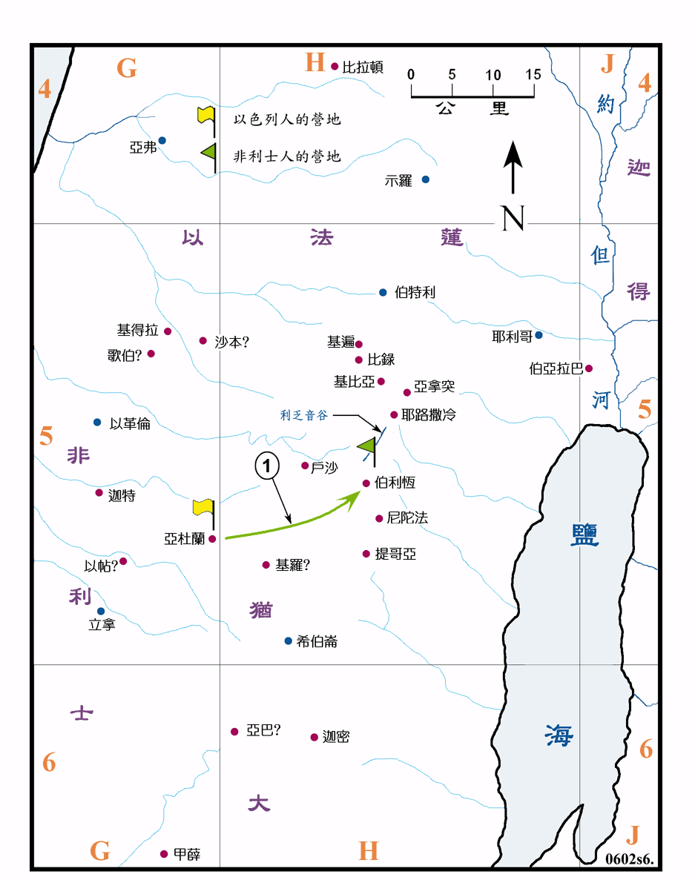
第十五課 大衛王朝補充（撒下21-24章）
撒母耳記下第23章 大衛的勇士
大衛的勇士們 （23:8–23:39）-- 參考歷上11-12章
  （第一）三大勇士
    亞底娜 （一次擊殺800人）
    以利亞撒
    沙瑪
  三大勇士的事蹟 （v:13-23)
    當大衛逃避掃羅的時候，躲在亞杜蘭洞
    為了給大衛打井水，冒險闖過非利士人的防營 – 愛大衛的心
    大衛覺得不配喝，獻給神
      亞比篩
      比拿雅（殺了摩押人，殺了埃及人，“下雪時下坑殺了一個獅子”）
  三十勇士
    亞希多弗的兒子以連（v.34) – 由此推測亞希多弗是拔示巴的祖父
    赫人烏利亞

Slide 8
第十五課 大衛王朝補充（撒下21-24章）
撒母耳記下第23章 大衛的勇士
觀察與分析
勇士生命的改變
  本身來自社會底層，出身卑微 （欠債的，心中愁苦的，匪徒）
  跟隨大衛一段時間，被神改變，價值變得尊貴
  他們本來只是有力氣，憑血氣，後來變得有價值，有使命感
  耶穌的使徒也是加利利的小民，被主改變, 為主殉道
  我們如今跟隨主耶穌，我們也能得到真正的改變，真正的尊貴
    我們人生的方向要改變，知道為什麼活著
    我們生命的品質要改變，要心意更新而變化
勇士如何被降服
  需要有一個偉大的領袖
  有一個神聖的使命
  我們要做神家的勇士，必須以主為大，放下自己的驕傲
  為神偉大的旨意- “讓基督在凡事上居首位”（西1:18）凡事彰顯神的榮耀

Slide 9
第十五課 大衛王朝補充（撒下21-24章）
撒母耳記下第23章 大衛的勇士
重點與應用
我們如何做神家的勇士 –
  保護兒女，看守神家
    為神家守望 （為配偶，兒女，家人，教會）
    沒有看守的地方，仇敵可以自由進出
    禱告的看守
  至死忠心，永不妥協
    以利亞撒擊殺非利士人，直到手臂疲乏，手黏住刀把
    沙瑪在田間擊殺非利士人，救護了那田
    我們看到我們當中有被仇敵攻擊，我們要爭戰
  對王的愛和犧牲
    勇士對地上的王能夠有這樣的愛，我們對天上的主更應該值得為他犧牲
    我們願意為神犧牲我們的一點享受，專心為神家代求嗎？

Slide 10
第十五課 大衛王朝補充（撒下21-24章）
撒母耳記下第24章 大衛點數軍兵
大衛點數軍兵 （24:1 – 24:9）
  耶和華被以色列人激怒
  大衛因為耶和華的發怒而生氣 （沒有帶領以色列人來悔改）
  大衛吩咐約押走遍以色列支派去數點百姓/軍兵「fighting men」
  約押勸阻大衛，大衛不聽
  花了十個月，得到總數130萬
大衛悔改，耶和華降災（24:10– 24:15）
  大衛自己覺察出自己的罪，求神赦免
  先知迦得帶來神的審判（三個選擇）- 7（或3）年飢荒，3個月追殺，3天瘟疫
    這幾件審判都在申命記28章提到當我們悖逆受咒詛的懲罰
  大衛願落在耶和華手中

Slide 11
第十五課 大衛王朝補充（撒下21-24章）
撒母耳記下第24章 大衛點數軍兵
大衛築壇 （24:16 – 24:25）
  請求憐憫
    耶和華憐憫耶路撒冷的百姓，決定提早結束瘟疫
    大衛同時也在禱告求神不要降災在百姓身上（看到無辜人因他而死，7萬）
    耶和華通過先知迦得來見大衛，讓他為耶和華築一座壇。
  築壇獻祭
    大衛來到耶布斯人亞勞拿得禾場，要買下禾場（大衛看到滅民天使的地方）
      這個地方也是亞伯拉罕當初要獻以撒的地方（神當初彰顯恩典，亞伯拉罕表示順服）
    亞勞拿願意免費送給大衛，加上牛和其他器具
    大衛拒絕，不肯用白得之物
    大衛買下禾場與牛，築壇獻祭
    瘟疫止息
禱告的實質

Slide 12
第十五課 大衛王朝補充（撒下21-24章）
撒母耳記下第24章 大衛點數軍兵
觀察與分析
大衛數點軍兵的罪
    大衛的罪在於他將倚靠的重心從神的身上移到人的身上
      我們常常也將重心放在人數，錢數，點數上
    對比他在出戰歌利亞的時候所說的「爭戰的勝敗全在乎耶和華」
    甚至在約押勸阻時候也不聽
  人一旦靠自己，再偉大的人都會失敗
大衛及時回頭
    他在先知來見他前就已經意識到了
    他沒有辯解，完全接受神的管教
    他在被管教時候還是希望在神手中受苦，而不是外邦人
    他在被管教時還是相信神的憐憫
    他不斷為百姓禱告祈求
  人一旦悔改，再大的錯都能糾正

Slide 13
第十五課 大衛王朝補充（撒下21-24章）
撒母耳記下第24章 大衛點數軍兵
重點與應用
我們犯罪的時候，影響到的遠遠超過我們自己，
  萬物的結局近了，所以你們要謹慎自守，警醒禱告【彼前4:7】
當我們得罪神的時候，要悔改，但是相信神的公義和憐憫
  我們既然有一位已經升入高天尊榮的大祭司，就是 神的兒子耶穌，便當持定所承認的道； 因我們的大祭司並非不能體恤我們的軟弱，他也曾凡事受過試探，與我們一樣；只是他沒有犯罪。 所以我們只管坦然無懼地來到施恩的寶座前，為要得憐恤，蒙恩惠，作隨時的幫助。【希4:14:16】
我們向神獻祭（或獻上敬拜）的時候，我們要獻上最好的祭物（sacrifice）
  大衛必須要付錢賣下禾場與牛，因為這是他要付的代價
  我們來敬拜神，也同樣需要奉獻
    奉獻我們的時間，財物，技能
    只有有所犧牲，才顯出寶貴
。

Slide 14
撒母耳記總結
撒母耳
哈拿
掃羅
以色列民
以利
掃羅
撒母耳
大衛
非利士人
約拿單

Slide 15
撒母耳記總結
大衛一生70年
出生
被膏
打敗歌利亞
服侍掃羅，給掃羅彈琴
戰勝非利士人，/做千夫長
與約拿單成為好朋友
逃亡（在非利士人裝瘋賣傻）
逃亡/有機會但沒殺掃羅，
逃亡/遇到亞比該撒母耳死
逃亡/洗革拉的被擄和奪回
掃羅自殺
約拿單戰死
大衛希伯崙稱王
押尼珥歸順和被殺
大衛做以色列王
大衛重拾王權
爭戰四方
大衛之約
強取拔示巴，謀害烏利亞
暗嫰玷污她瑪/
數點軍兵
押沙龍叛亂，大衛逃出耶路撒冷
傳位給所羅門

Slide 16
撒母耳記總結—大衛與耶穌的相似之處
 | 大衛 | 耶穌
1. 牧羊人 | 大衛在被任命為國王之前是牧羊人 | 耶穌基督稱自己為好牧人
2. 國王 | 大衛是以色列王 | 耶穌基督是萬王之王
3. 聖靈 | 都通過聖靈與上帝同在 | 都通過聖靈與上帝同在
4. 許多敵人 | 兩個人都有很多敵人 | 兩個人都有很多敵人
5. 征服者 | 兩人都擊敗了敵人 | 兩人都擊敗了敵人
6. 背叛的朋友都吊死 | 亞希多弗 | 猶大
7. 永遠的王座 | 上帝已答應大衛的後代將建立一個王位和王國，並將永遠持續下去 | 耶穌基督是大衛的後代，他將擁有寶座，王國將永遠持續
8. 釋放惡魔 | 大衛彈奏豎琴趕出掃羅王心中的惡魔 | 耶穌基督通過一個簡單的命令驅除了魔鬼
9. 拯救 | 大衛將以色列人從對非利士人的懼怕中拯救出來 | 耶穌將他的門徒從對魔鬼的懼怕中拯救出來
10. 30歲 | 大衛成為猶大王時30歲 | 耶穌出來傳道的時候也是30歲
11 伯利恆 | 出生在伯利恆 | 出生在伯利恆
12. 被掌權者追殺 | 大衛被掃羅追殺 | 耶穌被法利塞人設計殺害

Slide 17
第一課 主日學計劃及撒母耳記概論
撒母耳記概論
神的作為（真正的主角）
回應禱告
懲罰罪惡
揀選君王
為民爭戰
保守立約
祝福子民
救贖之路

Slide 18
第一課 主日學計劃及撒母耳記概論

